Slide 1
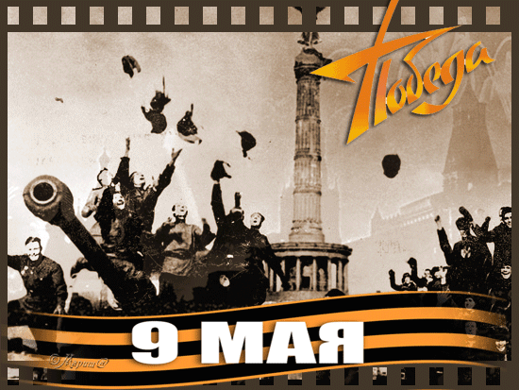
МАОУ «Голышмановская СОШ №1» Урок Победы, посвященный - 76-летию Победы в Великой Отечественной войне 1941-1945 годов.
Классный руководитель:
Цибуцинина Светлана Анатольевна
2021 г.

Slide 2
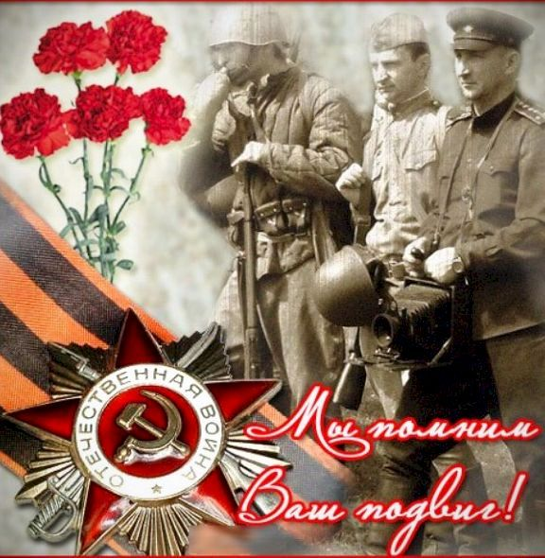
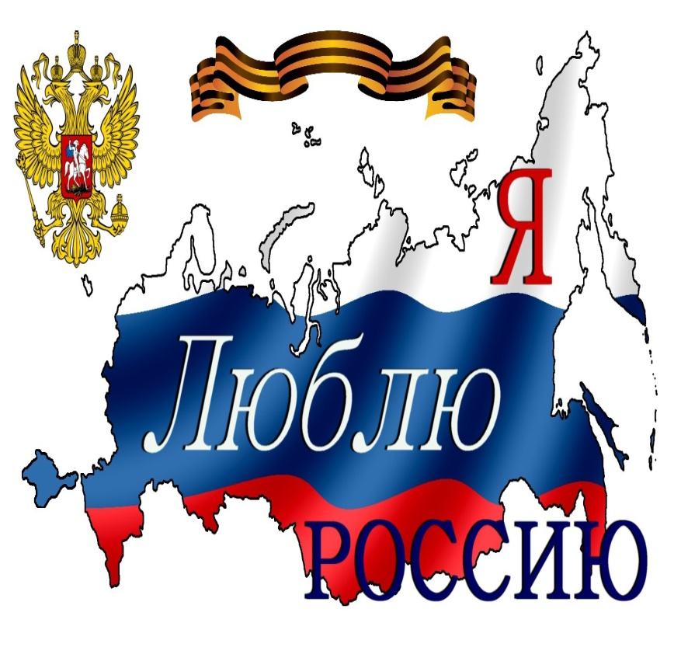
Что означает лично для вас любить Родину, быть патриотом?

Slide 3
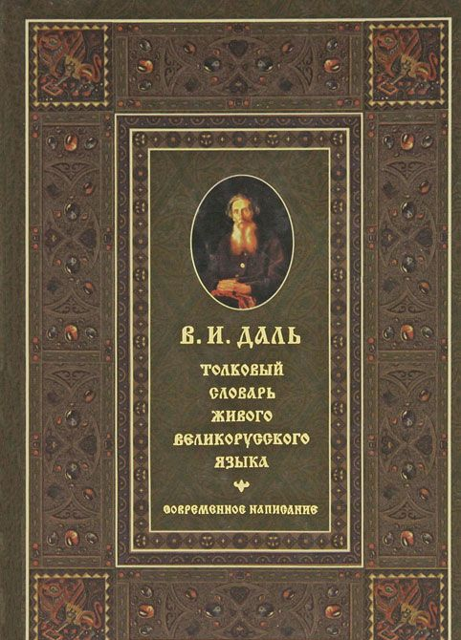
«Патриот - тот, кто любит свое отечество, предан своему народу, готов на жертвы и подвиги во имя интересов своей Родины»

Slide 4
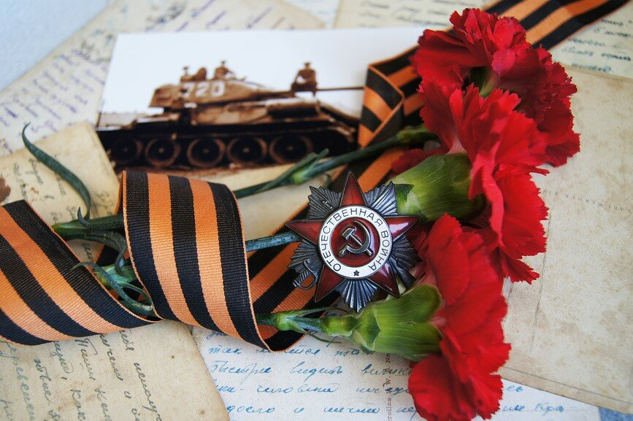
Согласны ли вы с мыслью о том, что нельзя быть патриотом, не чувствуя личной связи с большой и малой Родиной, не зная, как любили, берегли и защищали ее наши предки, наши отцы и деды?

Slide 5
План Барбаросса
Наступление по трем направлениям:
группа “Север” - на Ленинград,
группа армий “Центр” - на Москву,
группа “Юг” - на южном, украинском направлении.

Slide 6
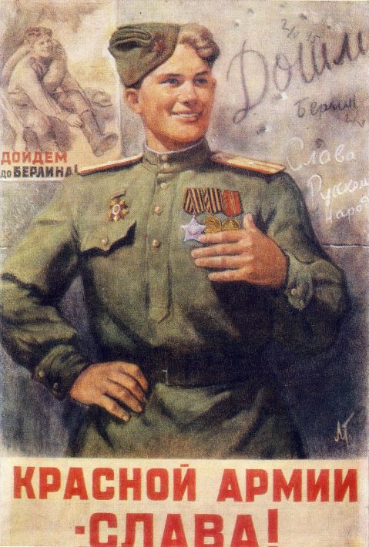
Вставай, страна огромная!

Slide 7
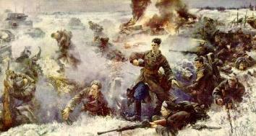
Битва за Москву.

Slide 8
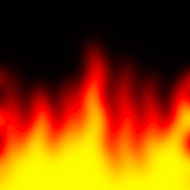
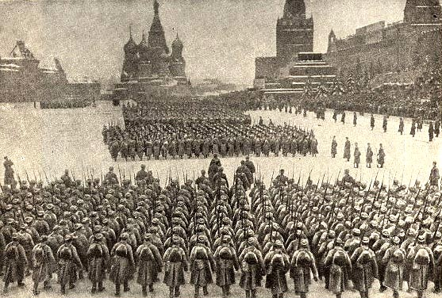
7 ноября 1941 г. на Красной площади состоялся парад войск по случаю XXIV годовщины Великого Октября.
Парад 7 ноября 1941 г. Часть войск сразу после парада отправлялась на фронт.

Slide 9
Сталинградская битва.
В окружении оказалось 330 тыс. человек во гла ве с фельдмаршалом Па улюсом.В январе 1943 г. после ультиматума со-ветские войска разреза-ли вражескую группи-ровку надвое и 2 февра-ля немцы капитулиро-вали.Их общие потери составили 800 тыс.чело-век,2 тыс танков.3 тыс. самолетов.Эта победа положила начало корен ному перелому в ходе войны.Под ее впечат-лением союзники реши-ли открыть в 1944 г. 2 фронт в Европе,а Япо-ния, отказалась от вой- ны с СССР.

Slide 10
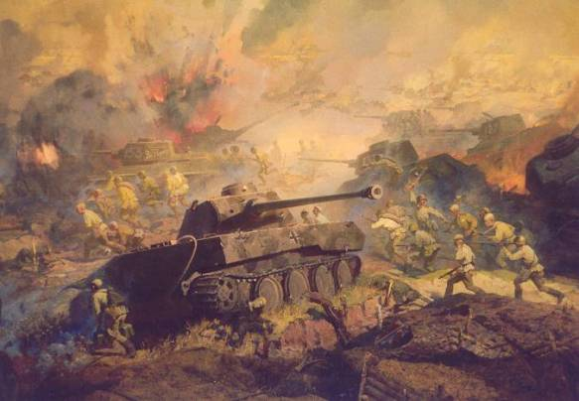
Курская дуга

Slide 11
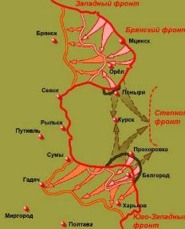
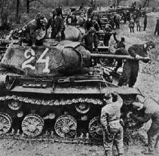
Курская битва.
Гитлер провел мобилизацию и направил на фронт 2 млн солдат.На вооружение немцев были поставлены танки «Тигр» и «Пантера», штурмовые орудия «Фердинанд». Немецкое ру-ководство намеревалось «срезать» Курскую дугу и взять реванш за Сталинград. По предложению Жукова Крас-ная Армия перешла к преднамеренной обороне.К этому времени она получила новые танки Т-34.

Slide 12
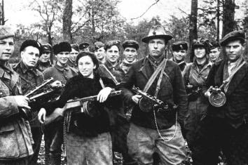
Партизанское
движение
Дружба людей разных национальностей помогла при защите Москвы,Ленинграда,Севастополя и т.д.Сре ди 11 тысяч героев СССР(в годы войны),были пре- дставители почти всех народов нашей страны.
На территории Украины и Белоруссии в партизанс-ких отрядах воевали люди 70-и национальностей. Дружба народов стала одним из источников нашей Победы.

Slide 13
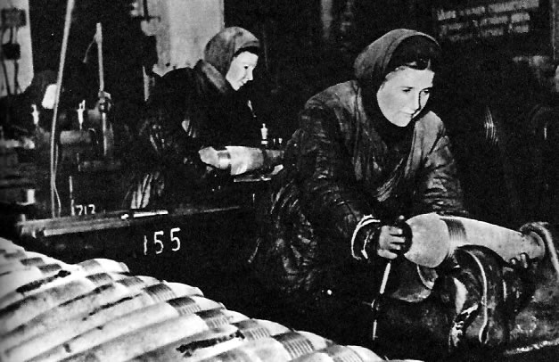
Днем и ночью работали в тылу , приближая победу
Мужчин, ушедших на фронт, заменили женщины, старики, подростки.

Slide 14
Блокада Ленинграда. Дорога жизни
Всего ледовая дорога работала 152 дня.
За это время было перевезено 361 тыс.т.различных грузов, в том числе 262.5 тыс.т. продовольствия.
Из города было эвакуировано более 550 тыс.ленинградцев и более 35 тыс.раненых.

Slide 15
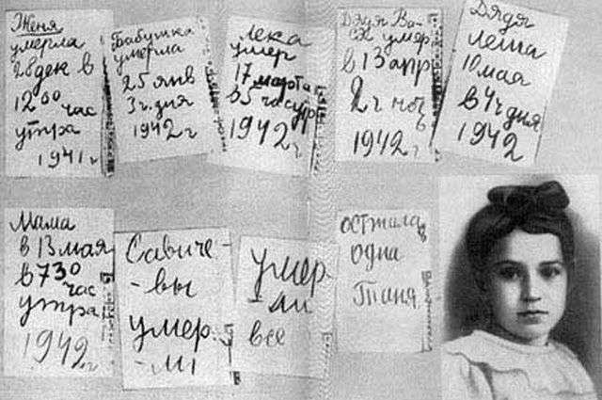

Slide 16
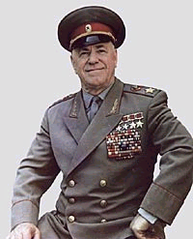
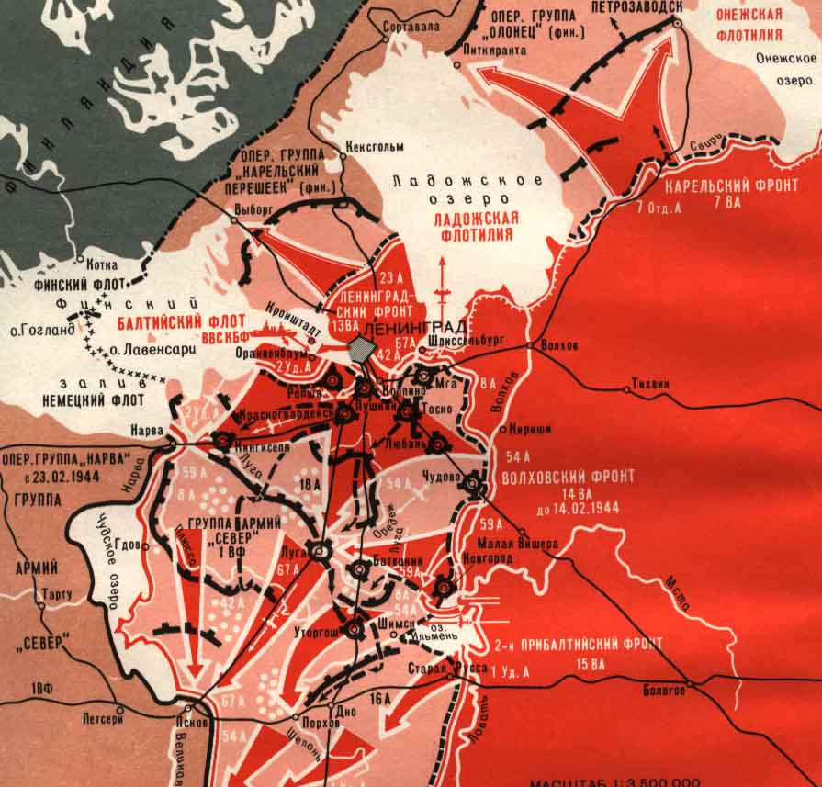
Снятие блокады Ленинграда
27 января 1944 года – День снятия блокады города Ленинграда
Г.К.Жуков – Маршал Советского Союза, четырежды Герой Советского Союза

Slide 17
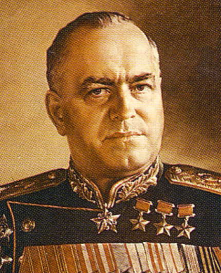
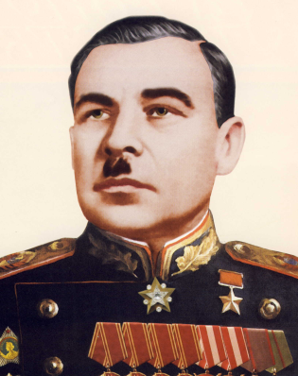
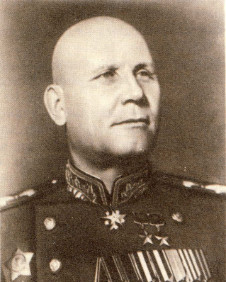
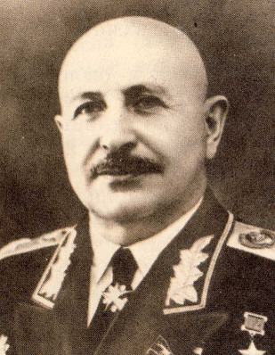
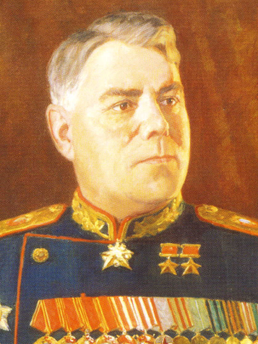
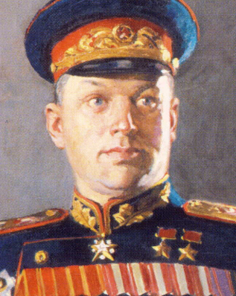
Военачальники Великой Отечественной войны
Г.К.Жуков
Л.А.Говоров
И.С.Конев
И.Х.Баграмян
А.М.Василевский
К.К.Рокоссовский

Slide 18
Орден Ленина
Высшая награда Союза Советских Социалистических Республик — учреждён постановлением Президиума
ЦИК СССР от 6 апреля 1930 года.
Орден Ленина являлся высшей наградой СССР за особо выдающиеся заслуги в революционном движении, трудовой деятельности, защите социалистического Отечества, развитии дружбы и сотрудничества между народами, укреплении мира и иные особо выдающиеся заслуги перед Советским государством и обществом.

Slide 19
Орден Красного Знамени
Первый из советских орденов. Был учреждён для награждения за особую храбрость, самоотверженность и мужество, проявленные при защите социалистического Отечества.

Slide 20
Орден Отечественной войны
Военный орден СССР, учреждённый Указом Президиума Верховного Совета СССР «Об учреждении Ордена Отечественной Войны I и II степени» от 20 мая 1942 года.
Награждались лица рядового и начальствующего состава Красной Армии, Военно-Морского Флота, войск НКВД и партизанских отрядов, проявившие в боях за Советскую Родину храбрость, стойкость и мужество, а также военнослужащие, которые своими действиями способствовали успеху боевых операций наших войск.

Slide 21
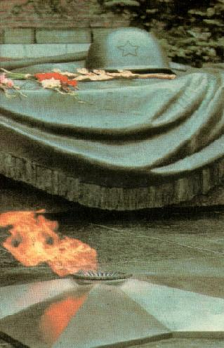
ГЕРОИ
ВЕЛИКОЙ
ОТЕЧЕСТВЕННОЙ
ВОЙНЫ

Slide 22
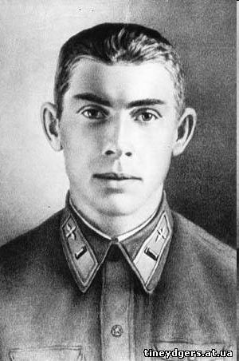
Никола́й Фра́нцевич Гасте́лло
. 26 июня 1941 года, т.е. спустя всего четыре дня с момента начала войны, экипаж под командованием капитана Н. Ф. Гастелло вылетел для нанесения бомбового удара по механизированной колонне. Огнём противника самолёт Гастелло был подбит. Вражеский снаряд повредил топливный бак, что вызвало пожар на борту, и Гастелло совершил огненный таран — направил горящую машину на механизированную колонну врага. Все члены экипажа погибли.

Slide 23
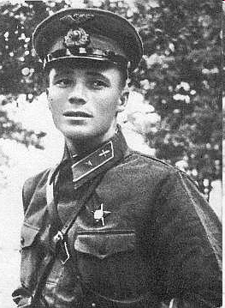
Ви́ктор Васи́льевич Талали́хин
- военный лётчик, заместитель командира эскадрильи 177-го истребительного авиационного полка 6-го истребительного авиационного корпуса войск ПВО территории страны, младший лейтенант, Герой Советского Союза.
Сбил 6 самолётов, одним из первых применил ночной таран.

Slide 24
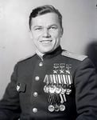
Иван Никитович Кожедуб
(1920– 1991), маршал авиации (1985), Герой Советского Союза (1944 – дважды; 1945). В Великую Отечественную войну в истребительной авиации, командир эскадрильи, заместитель командира полка, провёл 120 воздушных боёв; сбил 62 самолёта.
Трижды Герой Советского Союза Иван Никитович Кожедуб на Ла-7 сбил 17 самолетов противника (в том числе реактивный истребитель Ме-262) из 62 сбитых им за время войны на истребителях марки Ла. Один из самых памятных боев Кожедуб провел 19 февраля 1945 г

Slide 25
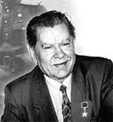
Алексей Петрович Маресьев
Летчик-истребитель,гвардии старший лейтенант. Свой первый боевой вылет он совершил 23 августа 1941 года в районе Кривого Рога. Боевой счёт лейтенант Маресьев открыл в начале 1942 года – сбил Ju-52. К концу марта 1942 года довёл счёт сбитых фашистских самолетов до четырех. 4 апреля в воздушном бою над Демянским плацдармом (Новгородская обл.) истребитель Маресьева был подбит. Из-за тяжёлого ранения у него были ампутированы обе ноги, однако, несмотря на инвалидность, лётчик вернулся в небо и летал с протезами.
24 августа 1943 года Указом Президиума Верховного Совета СССР гвардии старшему лейтенанту Маресьеву было присвоено звание Героя Советского Союза.

Slide 26
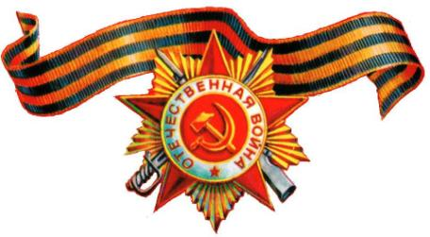
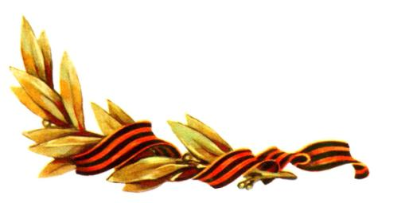
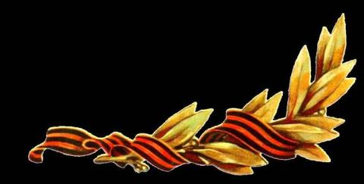
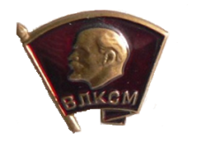
ГЕРОИ - КОМСОМОЛЬЦЫ

Slide 27
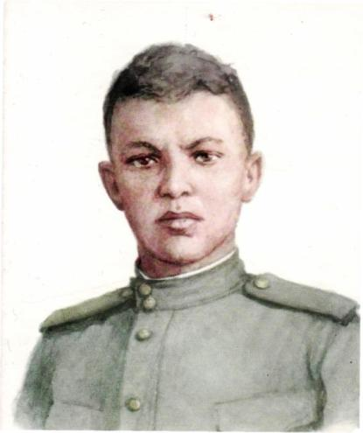
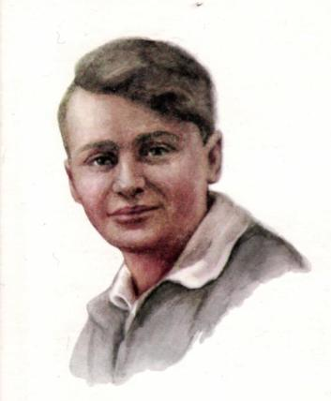
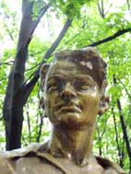
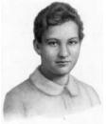

Slide 30
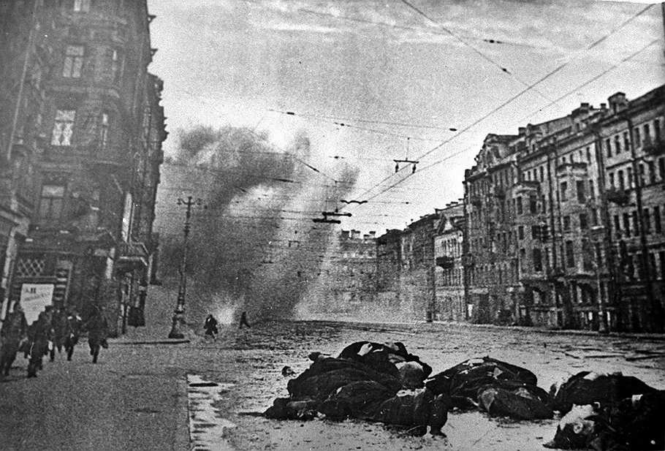
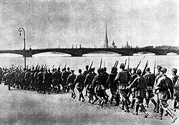
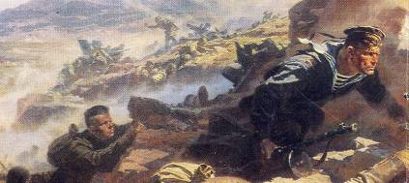
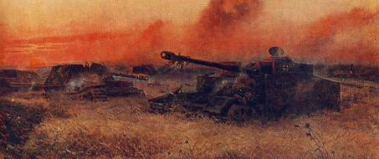
Война -
это 27 миллионов жертв.

Slide 31
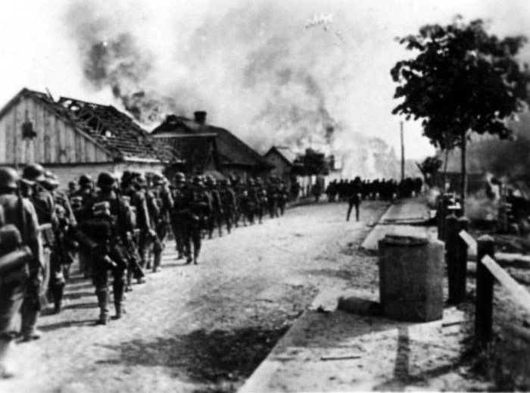
Война -
это 1725 разрушенных и сожжённых городов и посёлков,
свыше 70 тысяч сёл и деревень в нашей стране.

Slide 32
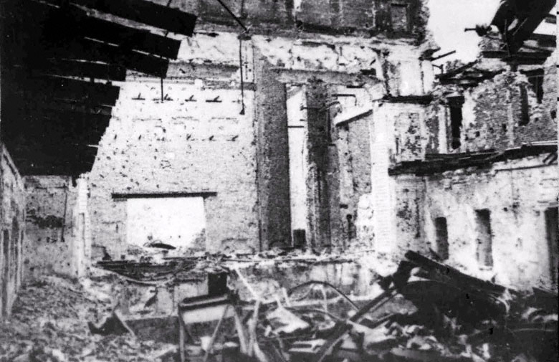
Война -
это 32 тысячи взорванных заводов и фабрик,
65 тысяч километров железных дорог.

Slide 33
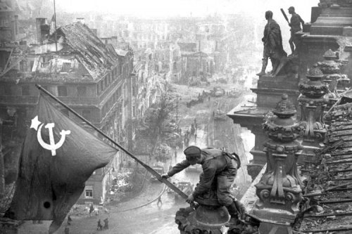

Slide 34
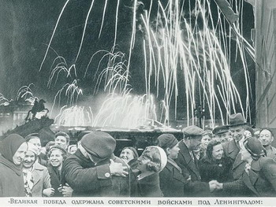

Slide 35
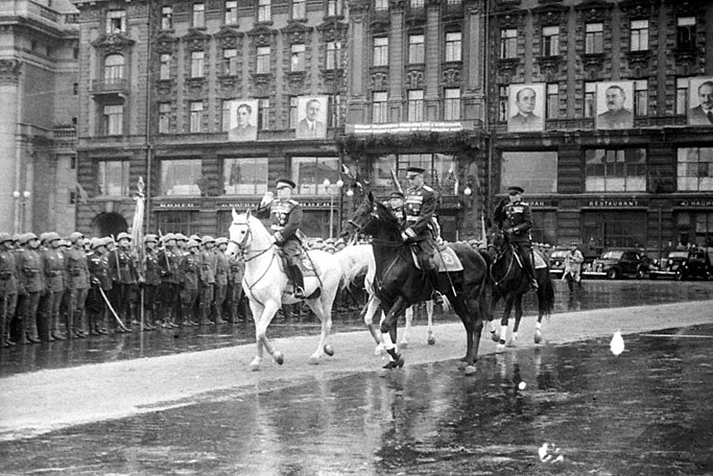

Slide 36
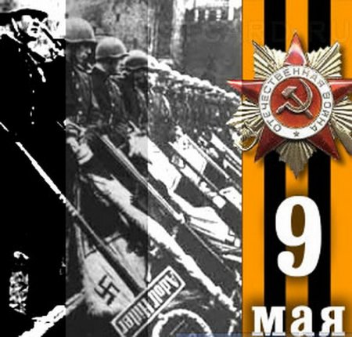
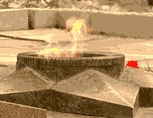
Вам,
ушедшим в бессмертие,-
вечная слава!

Slide 38
